Slide 1


Совершенствование системы закупок посредством организации работы уполномоченных органов на определении поставщика

Slide 2

РАЗВИТИЕ СИСТЕМЫ ЦЕНТРАЛИЗОВАННЫХ ЗАКУПОК
с 2015 года – закупки для государственных заказчиков
с 2018 года – закупки для ГАУ по 223-ФЗ;
полный перевод закупочной деятельности ГБУ по 44-ФЗ
с 2019 года – закупки для АО с долей участия Рязанской области свыше 50% по 223-ФЗ
с 2022 года – закупки товаров у единственного поставщика по 4.12 ст. 93 44-ФЗ
с 2017 года – закупки для муниципальных заказчиков за счет предоставленных из областного бюджета межбюджетных трансфертов

Slide 3
ЗАКАЗЧИКИ РЯЗАНСКОЙ ОБЛАСТИ
Государственные заказчики – 284
(ЦИОГВ; ГКУ; ГБУ; ГОСОРГАНЫ)
44-ФЗ
223-ФЗ
ГАУ – 51
Муниципальные заказчики – 663
(МО; МКУ; МБУ; МП)
АО – 8

Slide 4
ЦЕНТРАЛИЗАЦИЯ В ЦИФРАХ
Период | Количество закупок, шт. | НМЦК
2016 г. | ≈ 9 000 | ≈ 11 млрд.
2021 г. | ≈ 16 000 | ≈ 27 млрд.

Slide 5
Проект «Оптимизация процесса проведения проверки технических заданий заказчиков по отдельным закупкам»
Внедрение автоматизированного функционала в РИС по формированию описания объекта закупки в соответствии с КТРУ, систематизация и унификация работы специалистов по закупкам
Реализованные мероприятия в рамках проекта
Эффект
от реализации проекта
Приведены значения показателей характеристик товара в РИС в соответствие со значениями КТРУ, указанными в ЕИС
Сокращено время на формирование описания объекта закупки заказчиком в соответствии с КТРУ с 60 мин. до 20 мин.
Доработан функционал РИС в части генерирования печатной формы описания объекта закупки
Сокращен процесс проверки описания объекта закупки специалистами Центра закупок с 60 мин. до 20 мин.
Унифицирована форма описания объекта закупки путем загрузки типовых форм технического задания в РИС
Сокращен срок публикации извещения с 5 дней до 3 дней
Внедрен автоматизированный функционал в РИС по формированию описания объекта закупки

Slide 6
Проект «Повышение качества информирования заказчиков о стадии рассмотрения заявок на закупку»
Внедрение функционала в РИС по уведомлению пользователей о смене статуса заявок
на закупку, подготовка методических материалов о функциональных возможностях РИС
в части уведомлений пользователей и настройках виджетов в РИС
Реализованные мероприятия в рамках проекта
Эффект
от реализации проекта
Внедрен функционал РИС по уведомлению заказчиков о регистрации заявки / о возврате без регистрации
Сокращено время на поиск заказчиком информации о статусе заявки на закупку (с 60 до 5 мин.)
Подготовлена памятка пользователям РИС о функциональных возможностях РИС, в том числе о настройках виджетов на рабочем столе в личном кабинете РИС
Сокращено количество обращений заказчиков по вопросам регистрации заявки в телефонном режиме (с 50 до 0 шт.)
Переименованы и отсортированы в логической последовательности фильтры в РИС по маршруту движения заявки на закупку
Сокращен срок публикации извещения с 5 дней до 3 дней
Внедрен функционал рассылки пользователям РИС уведомлений по заявкам на закупку на электронную почту

Slide 7
Проект «Преобразование системы технической и методологической поддержки заказчиков Рязанской области»
Внедрение нового сервиса технической поддержки, повышение квалификации технических специалистов, систематизация и унификация работы технических специалистов
Реализованные мероприятия в рамках проекта
Эффект
от реализации проекта
Внедрен новый сервис техподдержки непосредственно в РИС
Сокращено время на получение обратной связи от заказчика (при необходимости уточнения информации в обращении) с 60 мин. до 10 мин.
Доработан регламент сервиса с целью сокращения запросов дополнительной информации у заказчиков
Сокращены трудозатраты на процедуру регистрации заказчика на сервисе с 1 чел. до 0
Внедрено информирование заказчиков о статусе рассмотрения обращений
Сокращен срок авторизации на сервисе с 30 мин. до 0
Сформирована база типовых обращений и решений

Slide 8
Проект «Совершенствование рабочего процесса при организации совместных закупок»
Оптимизация рабочего процесса и сокращение времени обработки
первичной информации по совместной закупке
Реализованные мероприятия в рамках проекта
Эффект
от реализации проекта
Организовано использование одного программного ресурса - РИС
Сокращено время на формирование и проверку первичной информации инициатором закупки и специалистом Центра закупок с 5 до 3 рабочих дней
Подготовлен шаблон преобразования первичной информации в структурированную форму планируемой сводной заявки
Сокращено время на проверку проектов контрактов с 12 до 5 рабочих дней
Преобразован маршрут поступления планируемой сводной заявки от инициатора закупки в структурированной форме
Сокращено время на уведомление заказчиков о проведении совместной закупки с 8 до 0,5 часов
Внедрена предзаполненная форма планируемой сводной заявки в РИС с единым пакетом документов для всех заказчиков

Slide 9
Проект «Оптимизация процедуры сбора сводных данных и формирования отчетности структурных подразделений
по закупкам»
Автоматизация процесса сбора данных для отчета
Реализованные мероприятия в рамках проекта
Эффект
от реализации проекта
Разработаны формулы автоматического расчета необходимой информации в сгенерированном отчете
Сокращено время на сбор данных для отчета до 40 мин.
Доработаны условия генерирования существующего отчета
Сокращено время на подготовку отчета до 20 мин.
Переработана текстовая форма отчета в табличную форму и изменено его содержание
Сокращены трудозатраты на процедуру подготовки отчета до 1 сотрудника

Slide 10
ПРОЕКТНОЕ УПРАВЛЕНИЕ
ВЕДОМСТВЕННЫЙ ПРОЕКТ
«ШКОЛА СПЕЦИАЛИСТА ПО ЗАКУПКАМ
РЯЗАНСКОЙ ОБЛАСТИ»
Проведено более 50 тренингов по 44-ФЗ и 223-ФЗ
для ≈ 700 представителей заказчиков
ОЧНЫЕ ЗАНЯТИЯ
ВКС
ВЕБИНАРЫ

Slide 11
ПРОЕКТНОЕ УПРАВЛЕНИЕ
ВЕДОМСТВЕННЫЙ ПРОЕКТ
«СОКРАЩЕНИЕ ДОЛИ НЕСОСТОЯВШИХСЯ ЗАКУПОК ЗАКАЗЧИКОВ СОЦИАЛЬНОЙ СФЕРЫ»
Алгоритм действий, направленных на сокращение доли несостоявшихся закупок заказчиков социальной сферы
Сокращено количество несостоявшихся закупок и значительно увеличено количество источников, из которых потенциальные участники закупок могут получить информацию о их проведении

Slide 12
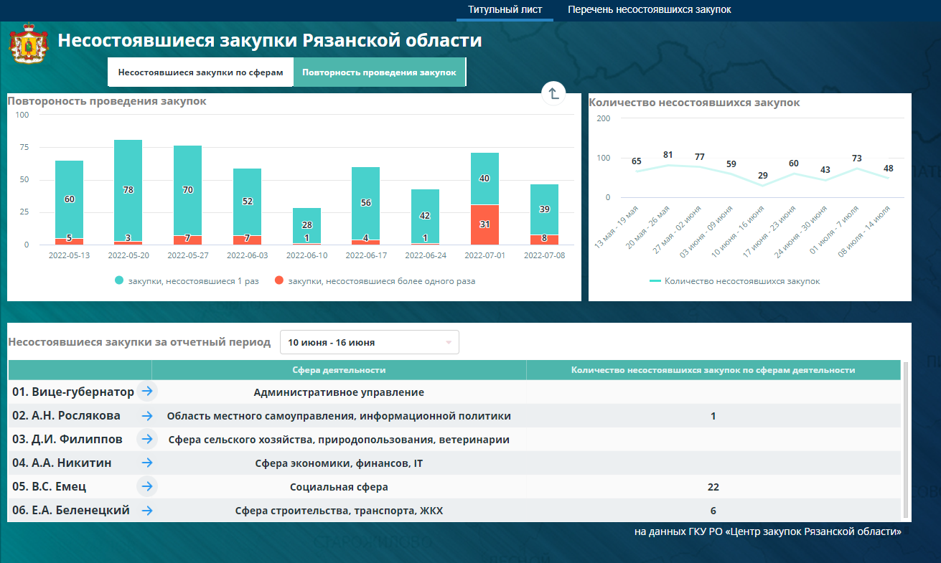
ЦИФРОВАЯ ТРАНСФОРМАЦИЯ
Аналитическая панель «Мониторинг несостоявшихся закупок Рязанской области»

Slide 13

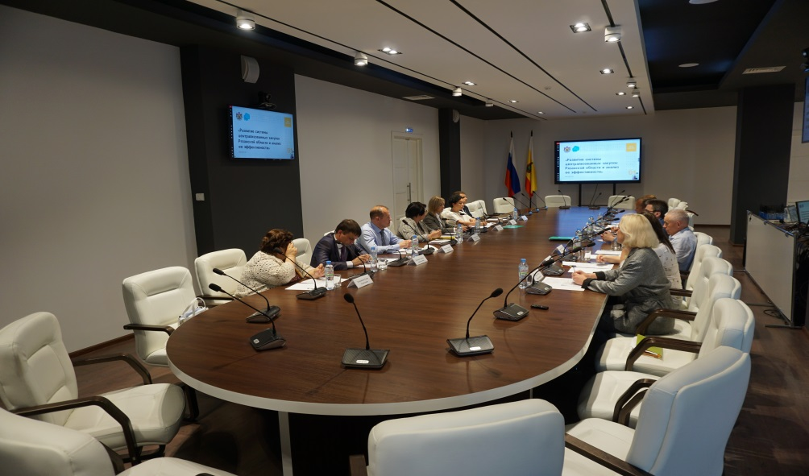
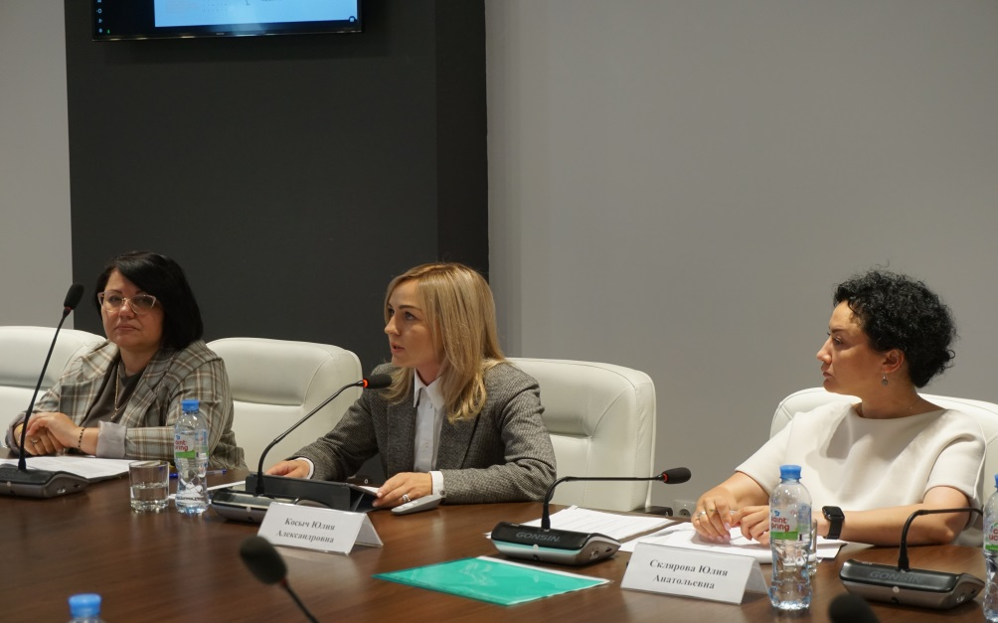
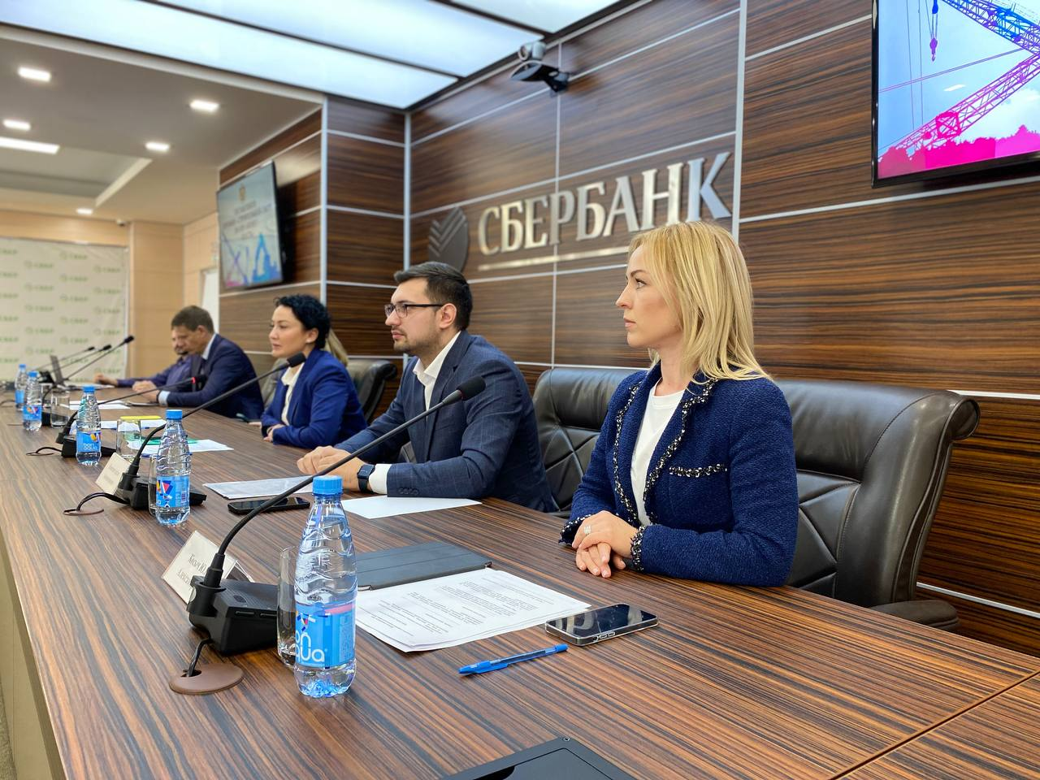
КРУГЛЫЕ СТОЛЫ, СЕМИНАРЫ, СОВЕЩАНИЯ

Slide 14


Спасибо за внимание!

